Slide 1
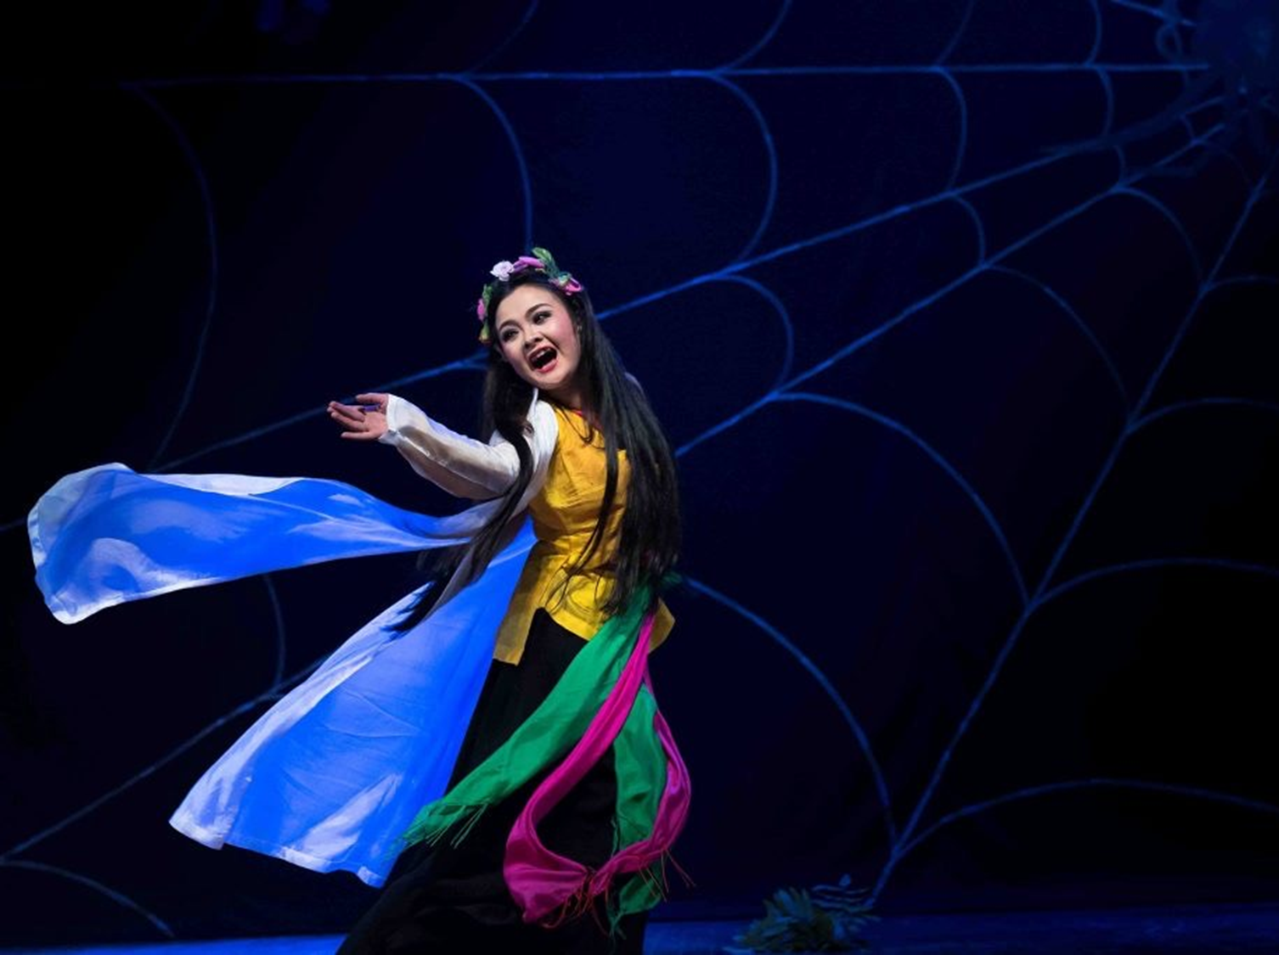
Xúy Vân giả dại
Trích chèo Kim Nham

Slide 2
Mục tiêu
Học sinh vận dụng tri thức ngữ văn để:
Xác định bố cục của đoạn trích chèo
Nêu được nguyên nhân dẫn đến hành động giả dại của Xúy Vân
Xác định đoạn lời thoại thể hiện rõ nhất “ngôn ngữ điên” của nhân vật
Phân tích được một đoạn lời thoại để thấy được mâu thuẫn giằng xé trong nội tâm nhân vật Xúy Vân
Xác định được các đặc điểm của sân khấu chèo qua đoạn xưng danh của Xúy Vân (cách xưng danh, sự tương tác giữa người xem và người diễn…)

Slide 3
Mục tiêu
Học sinh xác định được tầm quan trọng văn bản ngôn từ thể hiện tích truyện làm nền cho toàn bộ hoạt động biểu diễn của vở chèo, tầm quan trọng của diễn xuất gồm hát, múa và các hình thức biểu cảm trong vở chèo.
Học sinh tìm hiểu thêm ý nghĩa đời sống văn hóa lãng xã của Việt Nam thuở xưa.

Slide 4
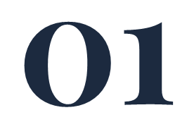
Khởi động

Slide 5
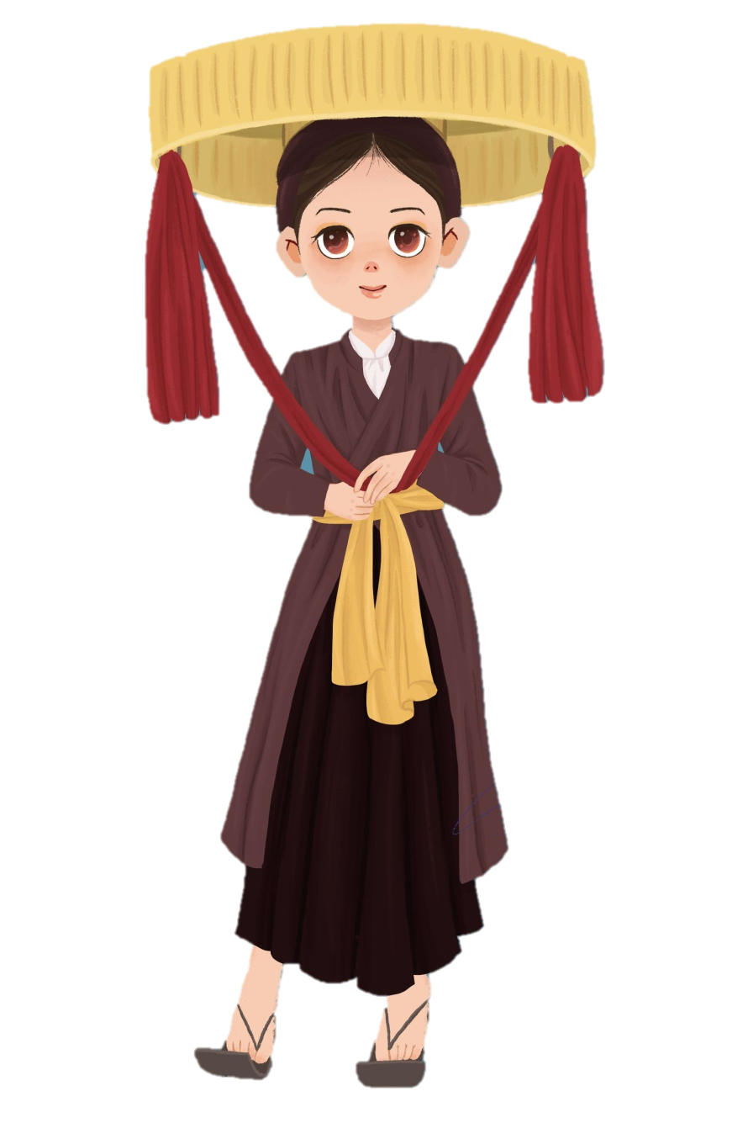
Nhiệm vụ
GV cho HS xem một đoạn Video clip trích từ chèo Kim Nham và yêu cầu HS chia sẻ cảm nhận về những đặc sắc qua đoạn trích.

Slide 6
02
Hình thành kiến thức mới

Slide 7
Nhiệm vụ
Nhóm 1,2
Nhóm 3,4
Thể loại tuồng
Thể loại chèo

Slide 8
Chèo
- Khái niệm: Chèo nguyên là một loại hình kịch hát dân gian, phổ biết ở vùng đồng bằng Bắc Bộ, thường được diễn ở sân đình trong thời gian có các lễ hội. Về sau, chèo được chuyên nghiệp hóa dần với sự hình thành của các gánh chèo,đoàn chèo

Slide 9
-Tích trò: Tích chèo lấy từ truyện cổ tích, truyện Nôm, truyện cười. Lời hát chèo thường là lấy lời ca dao “bẻ” theo làn điệu hát chèo. Nhạc chèo lấy từ các làn điệu dân ca đồng bằng và trung du Bắc Bộ.
- Đặc trưng
+ Đặc điểm tổ chức biểu diễn
+ Sân khấu biểu diễn
+ Lối kể chuyện
+ Nhân vật chèo
+ Nội dung tư tưởng

Slide 10
Tuồng
- Khái niệm
Là loại hình kịch hát cổ truyền của dân tộc, phát triển
mạnh dưới triều Nguyễn ở vùng Nam Trung Bộ. Tuồng có
hai bộ phận tương đối khác biệt nhau là tuồng cung đình
và tuồng dân gian

Slide 11
- Nghệ thuật: Nghệ thuật tuồng mang tính tổng hợp, phối hợp cả văn học, ca nhạc và vũ đạo. Tích tuồng dân gian giàu yếu tố hài, hướng tới châm biếm các thói hư tật xấu hay đả kích một số hạng ngườ nhất định trong xã hội. Một tích tuồng thường có nhiều dị bản, do nó được bổ sung, nắn chỉnh thường xuyên trong quá trình biểu diễn, lưu truyền

Slide 12
Nhiệm vụ
Nhóm 1
Nhóm 2
Nhóm 3
Phân tích đoạn lời thoại thể hiện “ngôn ngữ điên” của nhân vật
Phân tích đoạn lời thoại thể hiện rõ nhất mâu thuẫn nội tâm trong lòng Xúy Vân
Bố cục và nguyên nhân Xúy Vân giả dại

Slide 13
Nhiệm vụ
Nhóm 4
Nhóm 5
Nhóm 6
Phân tích cảnh ngộ đời sống cũng như niềm mong ước của Xúy Vân qua lời thoại theo điệu “con gà rừng”
Đặc điểm của sân khấu chèo qua đoạn xưng danh của Xúy Vân
Đặc điểm của ngôn ngữ chèo được thể hiện qua đoạn trích

Slide 14
1. Bố cục
Phần 1
Xuý Vân xuất hiện (từ đầu đến “ai biết là ai?”).
Phần 2
Xuý Vân xưng danh (từ “bước chân vào” đến “Ờ”).
Phần 3
Xuý Vân giãi bày (đoạn còn lại).

Slide 15
2. Nguyên nhân dẫn đến hành động giả dại của Xúy Vân
NGUYÊN NHÂN TRỰC TIẾP
Lời xúi dục và hứa hẹn ngon ngọt của Trần Phương – gã người tình trăng hoa và đểu cáng (nguyên nhân này có thể được nhận biết một phần qua những chi tiết ngoài văn bản, ở đoạn tóm tắt tác phẩm và một phần qua chính đoạn xưng danh của Xuý Vân trong văn bản).
NGUYÊN NHÂN SÂU XA
Nỗi buồn chán, cô đơn khi phải sống xa chồng và niềm khát khao cảnh sống êm đềm, hạnh phúc của Xuý Vân

Slide 16
3. Đoạn lời thoại thể hiện rõ nhất “ngôn ngữ điên” của nhân vật
Đoạn lời thoại gắn liền với điệu “hát ngược” ở cuối văn bản (đoạn trích).
Nhiều đối tượng, sự vật được nhắc đến nhưng giữa chúng không có mối liên hệ gì với nhau.
Mọi sự đã được nhân vật nhìn theo một logic ngược, phải đảo lại hoàn toàn thì mới đúng với ghi nhận của tri giác thông thường:
“Chuột đậu cành rào, muỗi ấp cánh dơi,
Ông Bụt kia bẻ cổ con nai,
Cái trứng gà mà tha con quạ lên ngồi trên cây”
KẺ ĐIÊN

Slide 17
3. Đoạn lời thoại thể hiện rõ nhất “ngôn ngữ điên” của nhân vật
Tác giả dân gian đã khéo vận dụng những bài ca dao nói ngược đầy tính hài hước vốn khá phổ biến trong kho tàng ca dao:
“Bước sang tháng Sáu giá chân
Tháng Chạp nằm trần bức đổ mồ hôi
Con chuột kéo cày lồi lồi
Con trâu bốc gạo vào ngồi trong cong”
“Trời mưa cho mối bắt gà
Thòng đong cân cấn đuổi cò lao xao
Lươn nằm cho trúm bò vào
Một đàn cào cào đuổi bắt cá rô”

Slide 18
4. Đoạn lời thoại thể hiện rõ những mâu thuẫn giằng xé trong nội tâm của Xúy Vân
Đoạn lời thoại được thể hiện bằng điệu “quá giang”.
Xuý Vân buông xuôi, thuận theo sự chi phối của hoàn cảnh
Xuý Vân muốn phản kháng
“Chả nên gia thất thì về,
Ở làm chi mãi cho chúng chê, bạn cười.”
“Cách con sông nên tôi phải luỵ đò”
Xuý Vân buông thả theo chuyện “gió trăng”
Xuý Vân luôn có nỗi hổ thẹn ngấm ngầm, muốn thanh minh, phân bua và cũng biết tự dặn lòng cần giữ tiết

Slide 19
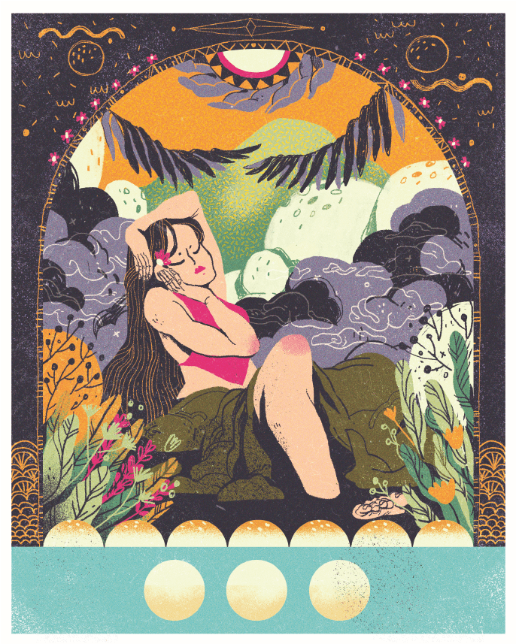
4. Đoạn lời thoại thể hiện rõ những mâu thuẫn giằng xé trong nội tâm của Xúy Vân
“Bước chân vào tôi thưa rằng vậy”
“Nên đến nỗi điên cuồng rồ dại”.
Nàng tự xưng tên họ, nói bản thân có “tài cao vô giá”, “hát hay đã lạ”, được gọi là “cô ả Xúy Vân”. Thế nhưng lại rơi vào nỗi đau khổ khi trót bỏ chồng để đi theo một người đàn ông phụ bạc, “phụ Kim Nham, say đắm Trần Phương”. Một bên là người con gái đang tuổi xuân thì, với một bên là nỗi đau đớn tủi nhục vì bị ruồng bỏ, sự đối lập này đã cho thấy rõ tâm trạng ân hận của Xúy Vân, chính bi kịch ấy đã đẩy nàng “đến nỗi điên cuồng, rồ dại”.

Slide 20

5. Cảnh ngộ đời sống cũng như niềm mong ước của Xúy Vân qua lời thoại theo điệu “con gà rừng”
Nỗi đắng cay, tấm tức của Xuý Vân khi bị đặt vào một hoàn cảnh không được như ý
Tình trạng “Con gà rừng ăn lẫn với công”
Nàng chỉ ao ước được sống trong cảnh vợ chồng sum họp, hoà thuận: “Chờ cho bông lúa chín vàng,/ Để anh đi gặt, để nàng mang cơm”
“Bông bông dắt, bông bông díu,
Xa xa lắc, xa xa líu”
Diễn tả cảm giác vui vầy, ríu rít của đôi vợ chồng được cùng làm lụng bên nhau, giúp đỡ nhau
“Láng giềng ai hay, ức bởi xuân huyên”
Biểu đạt nỗi ấm ức, bất bình trước thực tại, cố nén xuống bao nhiêu lại dội lên bấy nhiêu

Slide 21
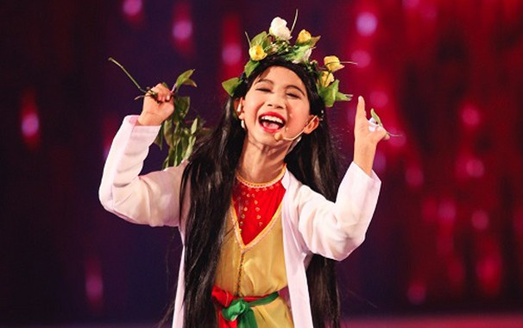
5. Cảnh ngộ đời sống cũng như niềm mong ước của Xúy Vân qua lời thoại theo điệu “con gà rừng”
NHẬN XÉT HÀNH ĐỘNG GIẢ DẠI CỦA XÚY VÂN
Khát vọng mang tính chất “vượt rào”, những đòi hỏi về quyền tự quyết lối sống hay quyền lựa chọn người mình yêu
Việc khán giả bình dân xưa yêu thích lớp chèo Xuý Vân giả dại cho thấy câu chuyện của Xuý Vân không phải là câu chuyện cá biệt. Qua đây có thể nói, nhân vật Xuý Vân đã nhận được sự đồng cảm của bao nhiêu người.

Slide 22
6. Đặc điểm của sân khấu chèo qua đoạn xưng danh của Xúy Vân
Xưng danh
Hình thức giới thiệu, thể hiện nhân vật rất riêng biệt của sân khấu dân gian Việt Nam.
Hình thức xưng danh này đáp ứng yêu cầu của khán giả bình dân muốn nắm bắt nhanh chóng về loại, đặc điểm và vai trò của nhân vật, ngay từ lúc nhân vật vừa xuất hiện trên sân khấu (nhân vật thuộc vai chín (tích cực) hay vai lệch (tiêu cực), tính cách ra sao, có vị trí thế nào trong tích trò).

Slide 23
6. Đặc điểm của sân khấu chèo qua đoạn xưng danh của Xúy Vân
Nội dung
Danh tính, quê quán, thân phận, gia cảnh, tính cách,... của nhân vật
Qua lời chào hỏi kiểu như: “Chị em ơi!/ Ra đây có phải xưng danh không nhỉ?” và tiếng đế: “Không xưng danh, ai biết là ai?”, có thể nhận ra giữa khán giả và sân khấu không có khoảng cách nào đáng kể.
Sân khấu là một không gian được hình thành tự nhiên giữa vòng vây của khán giả, gây cảm tưởng diễn viên là người vừa bước tách ra khỏi đám đông để lên sàn diễn.

Slide 24
7. Đặc điểm của ngôn ngữ chèo được thể hiện qua đoạn trích
Lời thoại nhân vật
Lời nói
Thơ
Cách nói ví von giàu tính tự sự trữ tình.
Ngôn ngữ đa thanh, đa nghĩa.
Thơ bốn chữ hay thơ lục bát, cách ngắt nhịp và số tiếng, một phần có thể do sự chi phối của điệu hát hay ngữ điệu của lời nói thường.

Slide 25
7. Đặc điểm của ngôn ngữ chèo được thể hiện qua đoạn trích
Diễn xuất tuyệt vời của các diễn viên
NGHỆ THUẬT CHÈO ĐƯỢC THỂ HIỆN QUA ĐOẠN TRÍCH
Diễn xuất đầy tính biểu cảm của diễn viên với sự kết hợp nói, hát, múa trên nền hoà tấu của các nhạc cụ dân tộc
Tích trò rất quan trọng, có chức năng làm điểm tựa cho hoạt động diễn xuất của diễn viên

Slide 26
TIÊU CHÍ | CẦN CỐ GẮNG (0 – 4 điểm) | ĐÃ LÀM TỐT (5 – 7 điểm) | RẤT XUẤT SẮC (8 – 10 điểm)
Hình thức (2 điểm) | 0 điểm Bài làm còn sơ sài, trình bày cẩu thả Sai lỗi chính tả | 1 điểm Bài làm tương đối đẩy đủ, chỉn chu Trình bày cẩn thận Không có lỗi chính tả | 2 điểm Bài làm tương đối đẩy đủ, chỉn chu Trình bày cẩn thận Không có lỗi chính tả Có sự sáng tạo
Nội dung (6 điểm) | 1 - 3 điểm Chưa trả lơi đúng câu hỏi trọng tâm Không trả lời đủ hết các câu hỏi gợi dẫn Nội dung sơ sài mới dừng lại ở mức độ biết và nhận diện | 4 – 5 điểm Trả lời tương đối đầy đủ các câu hỏi gợi dẫn Trả lời đúng trọng tâm Có ít nhất 1 – 2 ý mở rộng nâng cao | 6 điểm Trả lời tương đối đầy đủ các câu hỏi gợi dẫn Trả lời đúng trọng tâm Có nhiều hơn 2 ý mở rộng nâng cao Có sự sáng tạo
Hiệu quả nhóm (2 điểm) | 0 điểm Các thành viên chưa gắn kết chặt chẽ Vẫn còn trên 2 thành viên không tham gia hoạt động | 1 điểm Hoạt động tương đối gắn kết, có tranh luận nhưng vẫn đi đến thông nhát Vẫn còn 1 thành viên không tham gia hoạt động | 2 điểm Hoạt động gắn kết Có sự đồng thuận và nhiều ý tưởng khác biệt, sáng tạo Toàn bộ thành viên đều tham gia hoạt động
Điểm
TỔNG

Slide 27
03
Luyện tập

Slide 28
Nhiệm vụ
Giáo viên giao nhiệm vụ học tập:
Viết đoạn văn khoảng 150 chữ, trình bày suy nghĩ của bạn về nỗi niềm của nhân vật Xúy Vân được thể hiện qua lớp chèo Xúy Vân giả dại
Thời gian: 20 phút

Slide 29
TIÊU CHÍ | CẦN CỐ GẮNG (0 – 4 điểm) | ĐÃ LÀM TỐT (5 – 7 điểm) | RẤT XUẤT SẮC (8 – 10 điểm)
Hình thức (3 điểm) | 1 điểm Bài làm còn sơ sài, trình bày cẩu thả Sai lỗi chính tả Sai kết cấu đoạn | 2 điểm Bài làm tương đối đẩy đủ, chỉn chu Trình bày cẩn thận Chuẩn kết câu đoạn Không có lỗi chính tả | 3 điểm Bài làm tương đối đẩy đủ, chỉn chu Trình bày cẩn thận Chuẩn kết câu đoạn Không có lỗi chính tả Có sự sáng tạo
Nội dung (7 điểm) | 1 – 4 điểm Nội dung sơ sài mới dừng lại ở mức độ biết và nhận diện | 5 – 6 điểm Nội dung đúng, đủ và trọng tâm Có ít nhất 1 – 2 ý mở rộng nâng cao | 7 điểm Nội dung đúng, đủ và trọng tâm Có ít nhất 1 – 2 ý mở rộng nâng cao Có sự sáng tạo
Điểm
TỔNG

Slide 30
Bài văn mẫu
Trong lớp chèo Xúy Vân giả dại, Xúy Vân xuất hiện với hình ảnh người phụ nữ vừa điên loạn lại vừa đáng thương. Nàng đang bị giằng xé giữa tâm trạng hối hận và nỗi tủi nhục vì sự cười chê của người đời. Nàng hối hận, cảm thấy tội lỗi vì đã phụ bạc Kim Nham, lại càng đau đớn vì bị Trần Phương bỏ rơi, Người phụ nữ không còn điểm tựa này còn phải đối mặt với nỗi cười chê của láng giềng. Trong xã hội phong kiến xưa, đây là một bi kịch lớn với người phụ nữ. Những câu nói điên loạn, kể lể càng cho thấy sự tuyệt vọng và tủi hổ của nhân vật đã lên đến đỉnh điểm, nàng đang bị mắc kẹt trong nỗi ám ảnh ấy mà không biết chia sẻ cùng ai nên càng rơi vào bế tắc. Hình ảnh Xúy Vân trong lớp chèo này là đại diện cho cảnh ngộ của những người phụ nữ xưa trong xã hội cũ, không được tự quyết định thân phận mình, đến khi muốn tìm hạnh phúc lại bị rơi vào bi kịch.

Slide 31
04
Vận dụng

Slide 32
Nhiệm vụ
Giáo viên giao nhiệm vụ học tập:
HS liên hệ ý nghĩa đời sống văn hóa làng xã của VN thưở xưa qua đoạn trích chèo
Thời gian: 20 phút

Slide 33
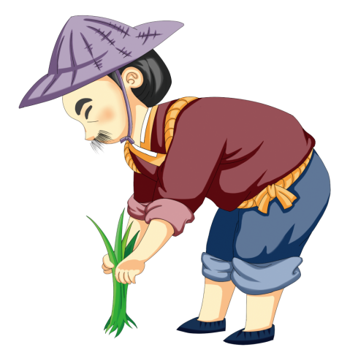

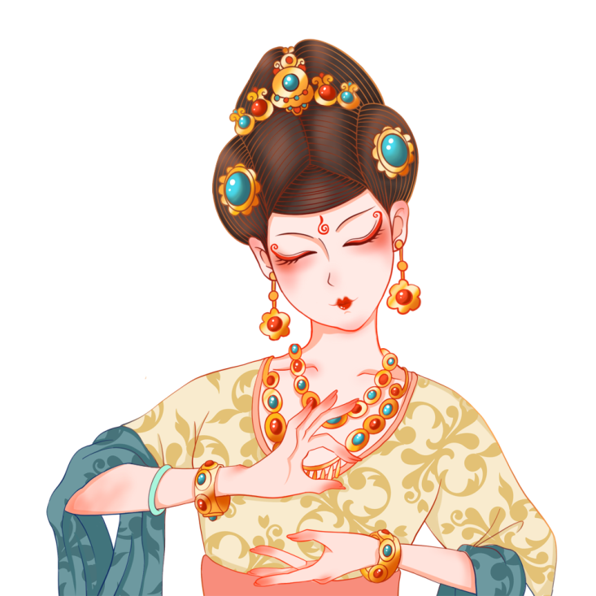
Gợi ý
Không gian quen thuộc của nông thôn Việt Nam xưa với các hình ảnh như con sông, bến đò,... những cảnh sinh hoạt như gặt lúa, mang cơm,...
Những thiết chế tinh thần ràng buộc đời sống con người như quan niệm “cha mẹ đặt đâu con ngồi đấy” và dư luận xã hội (rõ ràng ở Xuý Vân luôn có một nỗi ám ảnh về tình trạng “chúng chê, bạn cười”)...
Tin tưởng vào tín ngưỡng: “than cùng bà Nguyệt”, “ông Bụt”
Sự đồng vọng thắm thiết giữa những tấm lòng trong cộng đồng làng xã mỗi khi các từ xưng hô như “chị em”, “bạn” vang lên. Hàng xóm láng giềng sống với nhau gần gũi, đoàn kết:

